Slide 1

Atención al publico
Integrantes:
Cristian Vargas
Peter Jorquera
David Espinoza
Profesor : Claudio Cubillos Sergio Gaete

Slide 2
Introducción
Modificaciones del proyecto
Faltantes de Parte A
Análisis breve

Slide 3

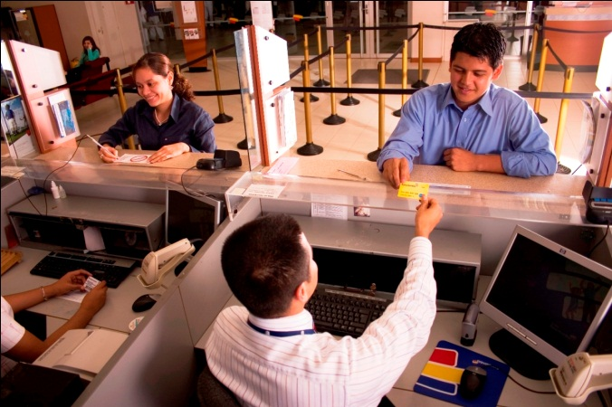
Ventajas del programa y código.
Fácil interacción del usuario con la interfaz
Permite que usuarios externos como internos puedan hacer sus quejas.

Slide 4
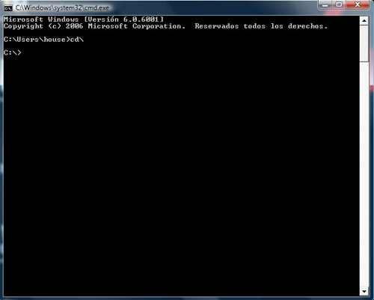
Desventajas del programa y código.
Interfaz solo en Funciones generales como agregar eliminar etc.
Consola se muestra durante todo el proceso.

Slide 5
Diseño del problema

Slide 6
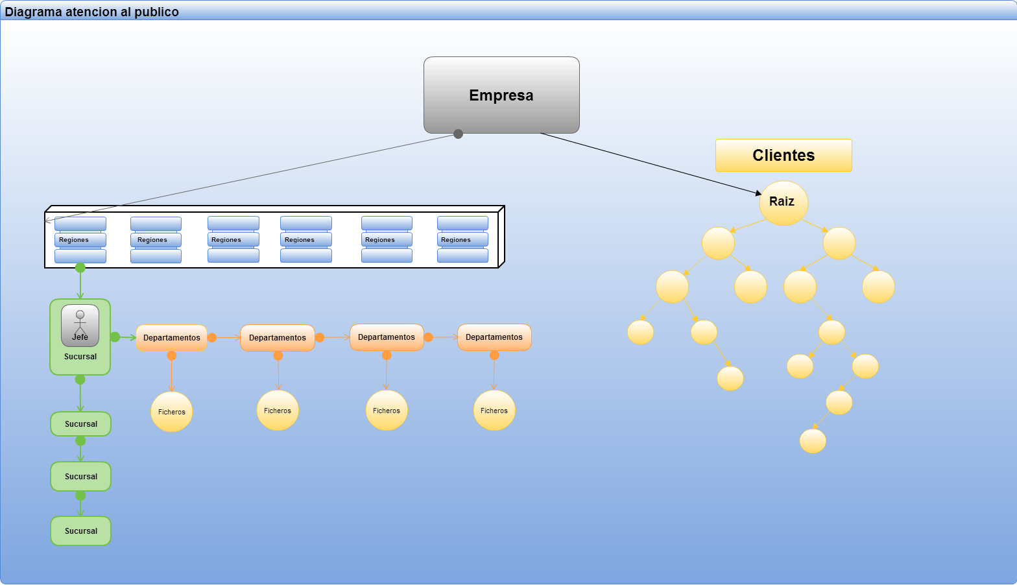
Diagrama general

Slide 7
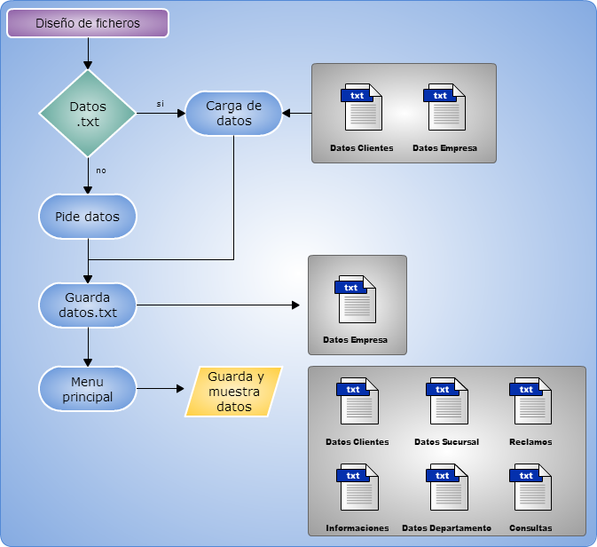
Ficheros

Slide 8
Guardar Clientes
Recibe por parámetro el nodo Empresa
Verifica si existe el archivo.
Si existe procede a recorrer el árbol y a guardar.
Si no existe retorna al menú principal.

Slide 9
Recorrer Post-Orden Clientes
Sirve para mostrar el cliente con mas reclamos.
Recibe por parámetro la raíz de la estructura clientes y un auxiliar para recorrer el árbol.
Mientras exista el árbol compara quien posee mas reclamos y le asigna a una estructura auxiliar para luego retórnala.

Slide 10
Interfaz

Slide 11
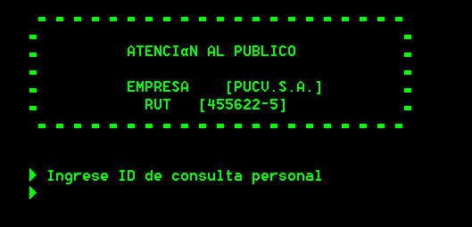
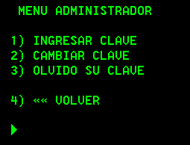
Registro
Menú
Inicio

Slide 12
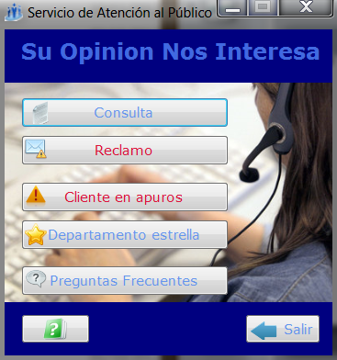
Ventana clientes
Crear reclamos y consultas los cuales se guardaran en ficheros además de los botones de funciones extras.

Slide 13
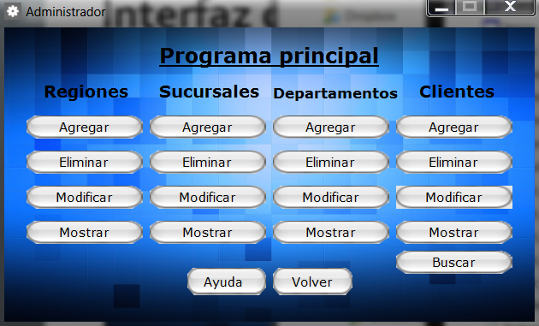
Interfaz de mantenedores

Slide 14
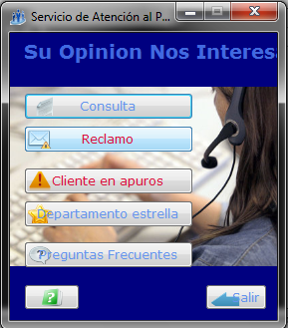
Funciones extras
Consultas por usuario
Añade reclamos y un demerito al departamento involucrado
Cliente con mas reclamos
Departamento con mejor evaluación

Slide 15

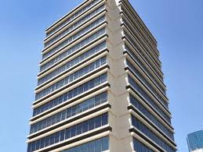
Funciones Extras
Clientes
con mas reclamos
Departamento mejor
evaluado

Slide 16
Conclusión
Aportes del proyecto.
Principales dificultades abordadas .
Organización.

